Slide 1
CHÀO MỪNG QUÝ THẦY CÔ VỀ DỰ GIỜ GIÁO VIÊN: BIỆN THỊ MINH HIỀN TRƯỜNG: TH VÀ THCS SƠN THÀNH TÂY

Slide 2
CHÀO MỪNG VÀ CÁC EM
ĐẾN VỚI BÀI HỌC
NGÀY HÔM NAY!

Slide 3
KHỞI ĐỘNG
Luật chơi: Cô sẽ hô: "Bắn tên, bắn tên" và cả lớp sẽ đáp lại: "tên gì, tên gì". Sau đó, cô sẽ gọi tên bạn học sinh trong lớp và đặt câu hỏi để bạn đó trả lời. Nếu trả lời đúng thì cả lớp sẽ vỗ tay hoan hô.
Câu 1: Nếu đường thẳng c cắt đường thẳng a và b, trong các góc tạo thành có một cặp góc so le trong thì a và b song song với nhau. Đúng hay sai?
Câu 2: Nếu một đường thẳng cắt hai đường thẳng song song thì cặp góc đồng vị bằng nhau. Đúng hay sai?
Câu 3: Qua một điểm nằm ngoài đường thẳng vẽ được hai đường thẳng song song với đường thẳng cho trước. Đúng hay sai?
SAI
ĐÚNG
SAI

Slide 4
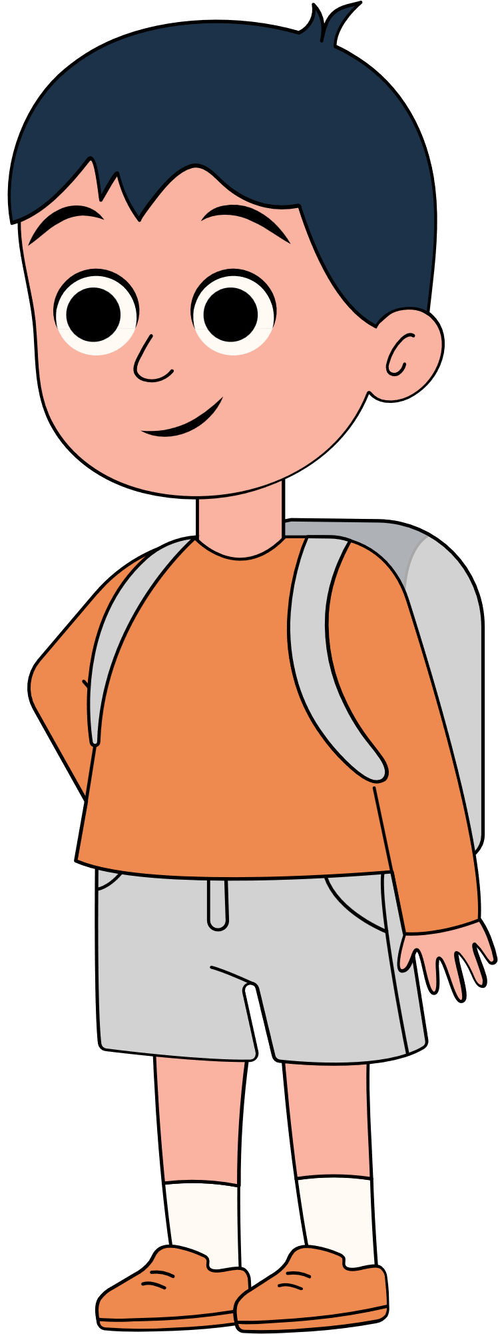
TIẾT 22. BÀI 3: HAI ĐƯỜNG THẲNG SONG SONG (t4)

Slide 5
01
Hệ thống kiến thức

Slide 6
Tổng hợp các kiến thức của bài hai đường thẳng song song bằng sơ đồ tư duy?

Slide 7
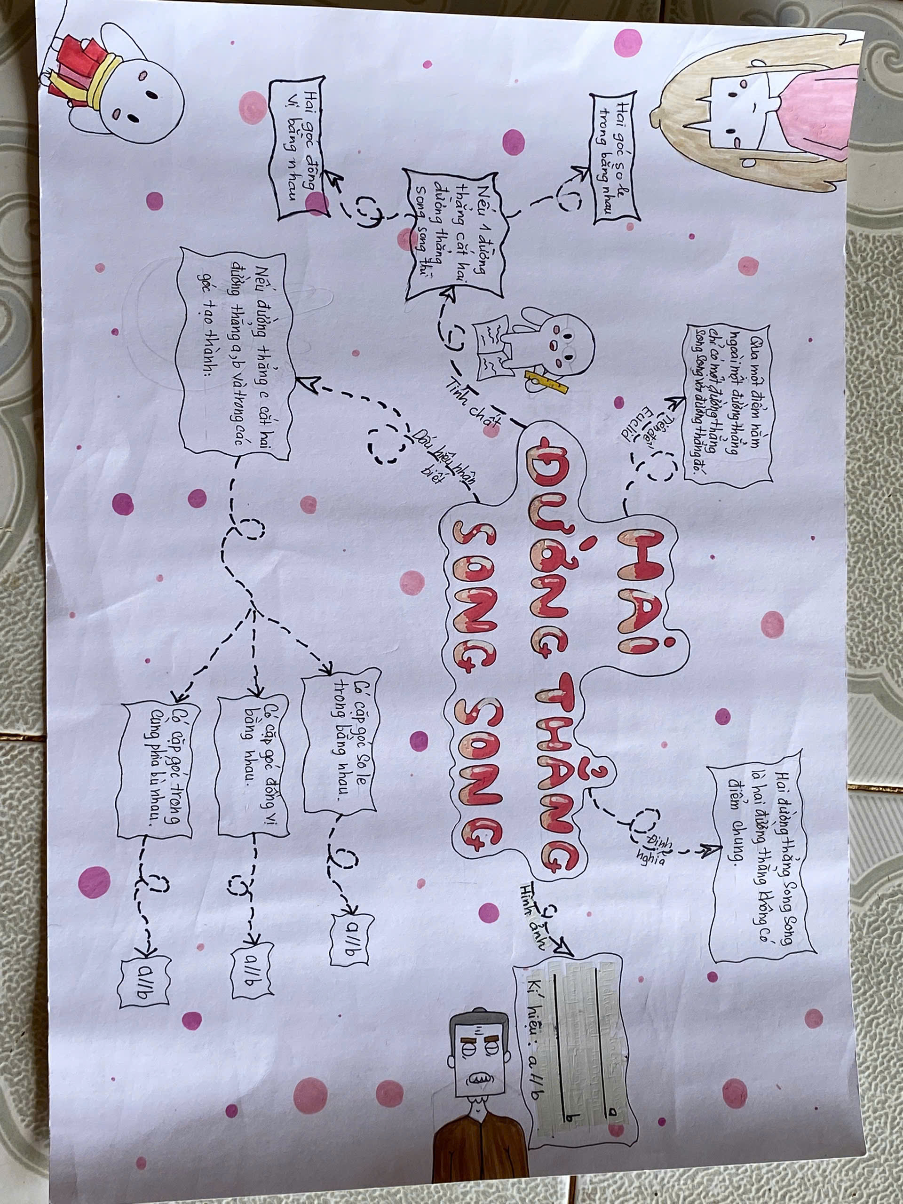
NHÓM 1

Slide 8
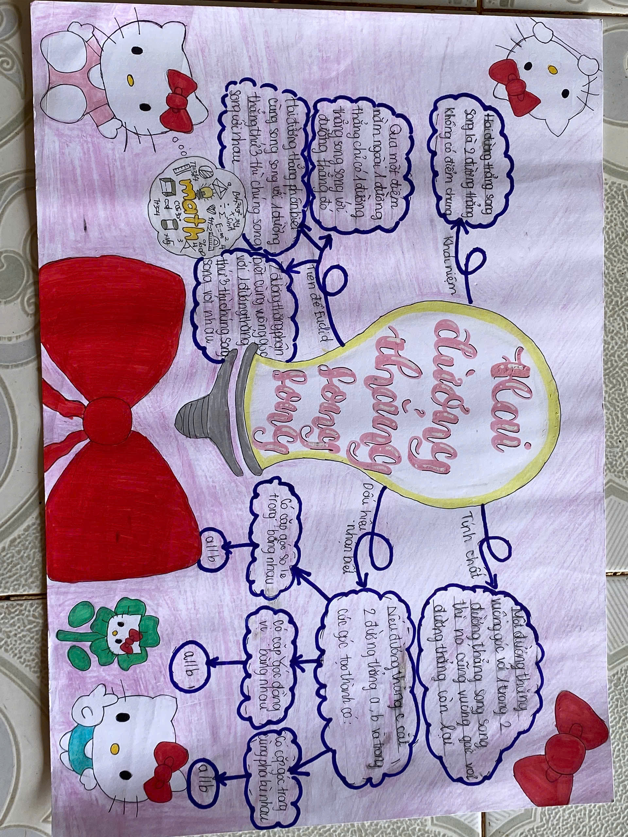
NHÓM 2

Slide 9
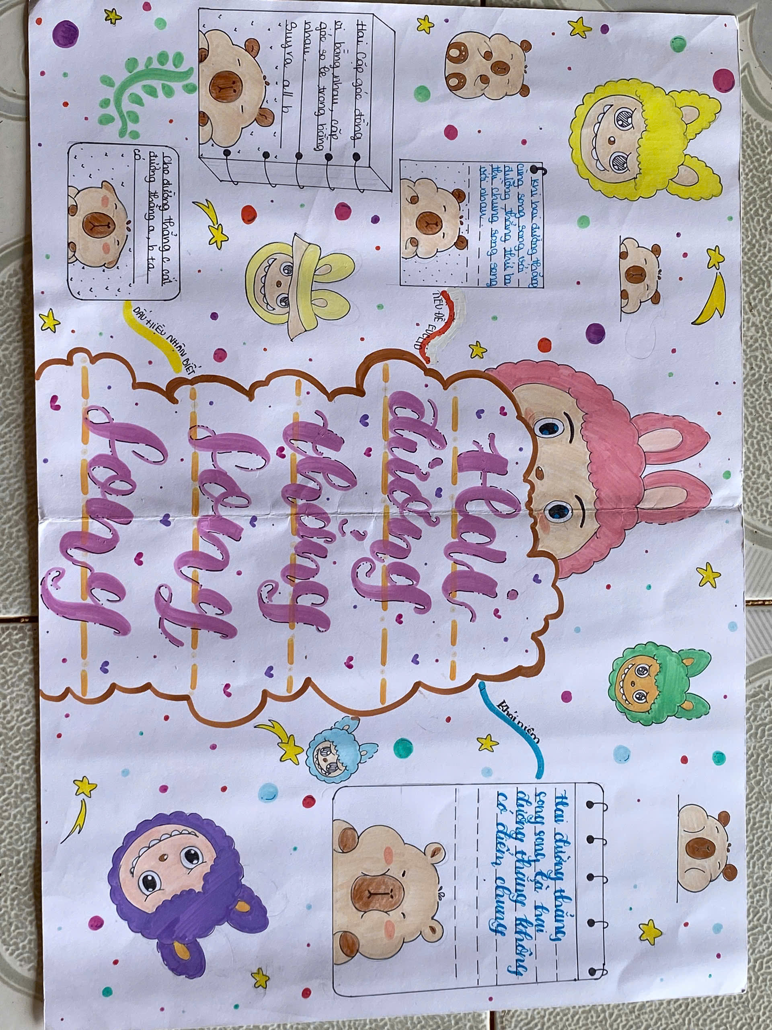
NHÓM 3

Slide 10
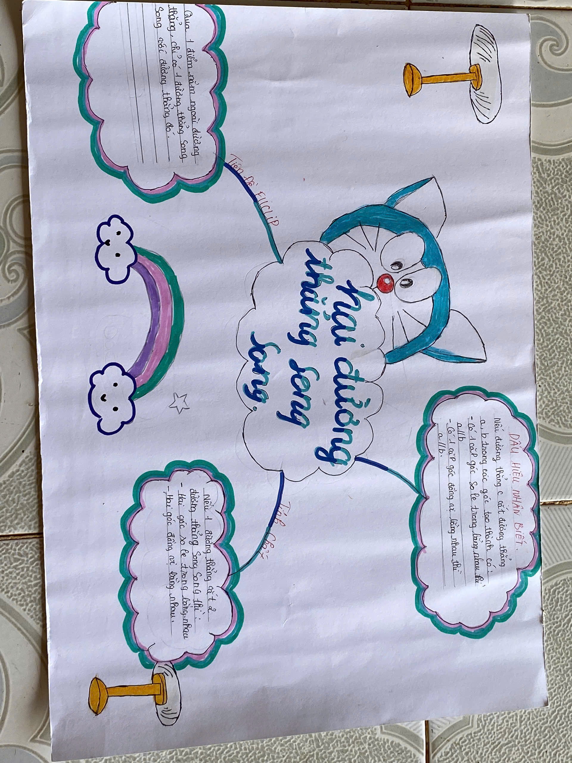
NHÓM 4

Slide 11
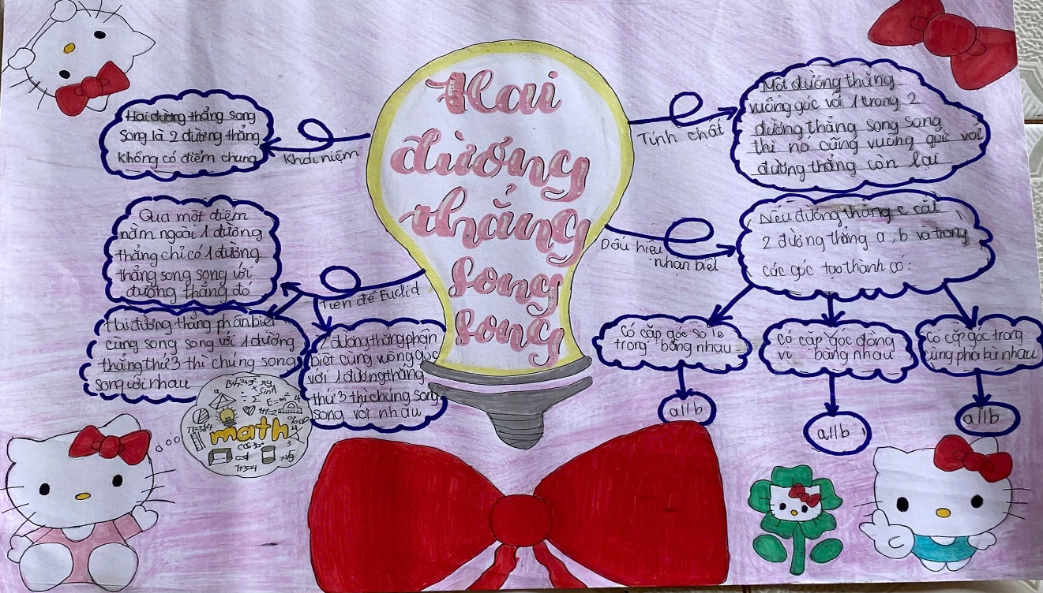
NHÓM 1
NHÓM 2
NHÓM 4
NHÓM 3

Slide 12
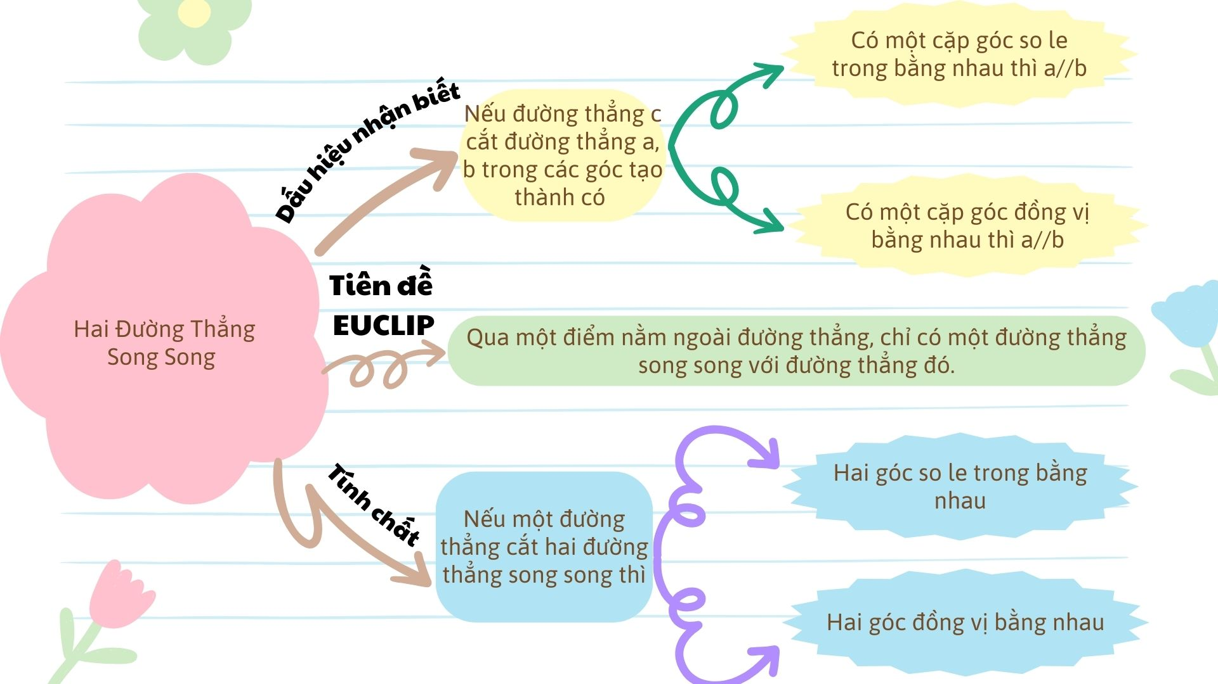

Slide 13
02
Một số bài tập liên quan tới hai đường thẳng song song

Slide 14
Quy tắc: Mỗi nhóm sẽ được bốc thăm một bài tập, các nhóm trả lời vào phiếu học tập sau đó nhóm 1 sẽ chuyền bài tập của nhóm mình cho nhóm 2, nhóm 2 chuyền qua nhóm 3, nhóm 3 chuyền qua nhóm 4, nhóm 4 chuyền bài cho nhóm 1. Cứ 2 phút, chuông reo sẽ chuyển bài 1 lần cho đến khi nào mỗi nhóm làm đủ 4 câu hỏi thì dừng lại.

Slide 15
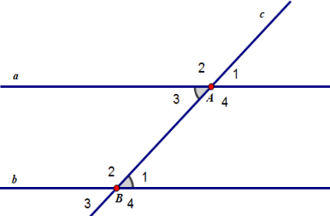
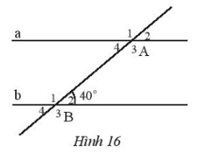
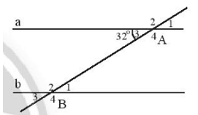
BÀI TẬP
Bài 1: Cho hình vẽ, hãy cho biết đường thẳng a // b không? Vì sao?
Bài 3 : Cho hình vẽ, biết a // b. Chỉ ra góc so le trong với và cho biết số đo của là bao nhiêu?
c
Bài 2 : Cho hình vẽ, biết a // b.
Chỉ ra góc đồng vị với và cho biết số đo là bao nhiêu?
Bài 4 : Cho đường thẳng a và điểm A nằm ngoài đường thẳng a. Hãy vẽ đường thẳng b qua A và song song với a.

Slide 16
LUYỆN TẬP

Slide 17
GIẢI CỨU
RỪNG XANH

Slide 18
Trò chơi “GIẢI CỨU RỪNG XANH”
Một số con vật trong rừng xanh đang bị một nhóm thợ săn giam giữ. Để giải cứu con vật nào, bạn cần chọn chuồng giam giữ con vật đó sau đó trả lời câu hỏi được đưa ra. Trả lời đúng, bạn sẽ giải cứu được con vật đó. Các bạn hãy cố lên để giải cứu rừng xanh nhé.

Slide 19
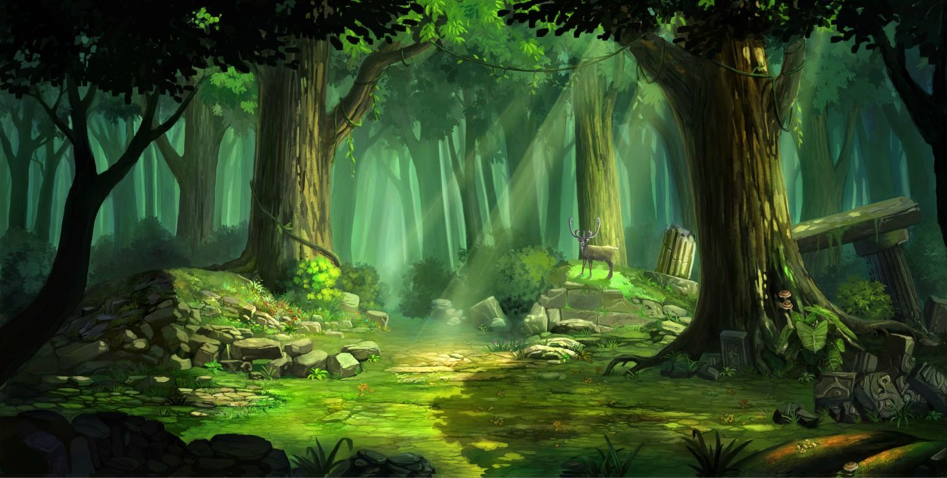
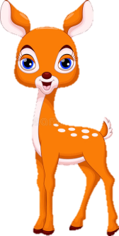
POW!

Slide 20
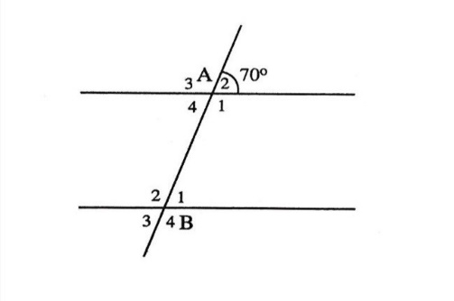
Câu 1: Cặp góc so le trong là?
và B. và
C. và D. và
B

Slide 21
Câu 2: Cặp góc đồng vị trong hình là?
A
và B. và
C. và D. và

Slide 22
Câu 3: Biết a//b. Số đo ?
B. C. D.
C

Slide 23
Câu 4: Qua một điểm nằm ngoài đường thẳng vẽ được mấy đường thẳng song song với đường thẳng cho trước?
Vô số B. Có 3 C. Có 2
D. Có duy nhất 1
D

Slide 24
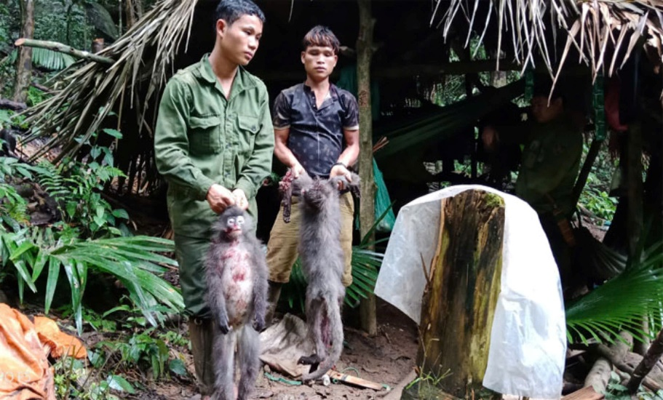
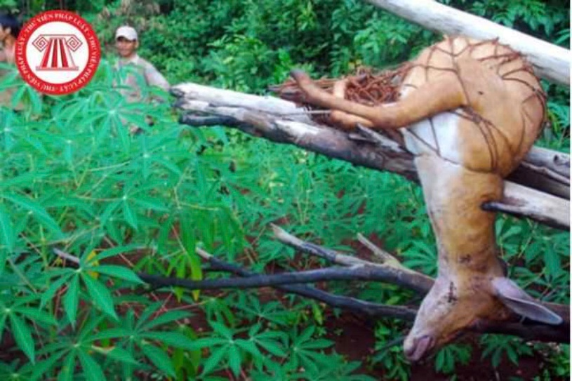
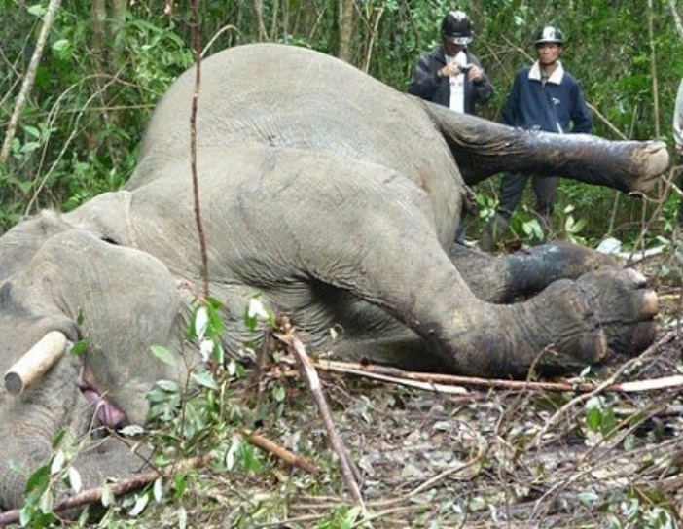
Hiện nay các động vật hoang dã đang bị săn bắt một cách rất dã man và tàn bạo. Chúng ta hãy chung tay cùng bảo vệ chúng khỏi nguy cơ bị tiệt chủng!
Hãy chung tay bảo vệ chúng tớ khỏi nạn săn bắt động vật các bạn nhé!

Slide 25
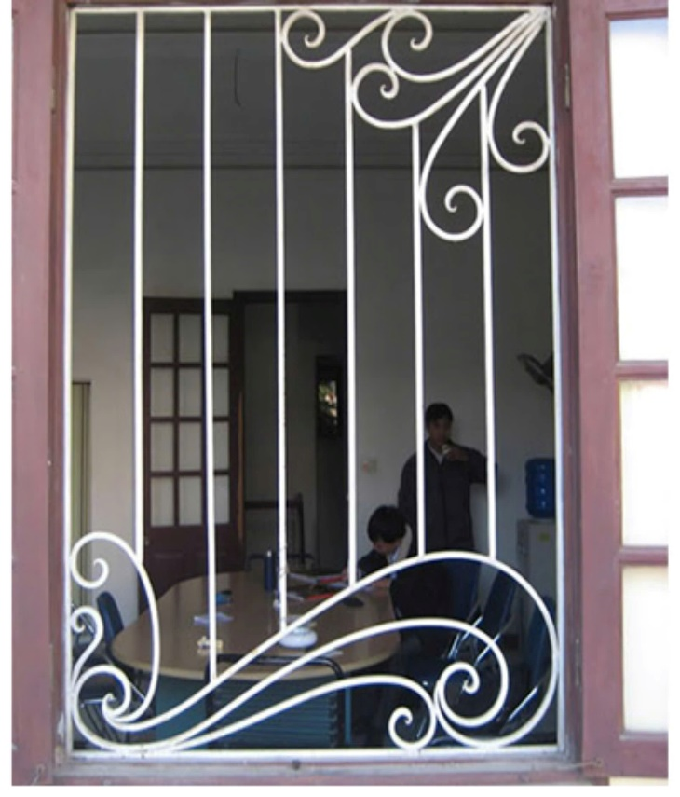
Các song cửa có song song với nhau hay không? Vì sao?
Các song cửa song song với nhau. Vì chúng cùng vuông góc với thanh sắt nằm ngang phía trên.

Slide 26
Theo em, có bao nhiêu cách chứng tỏ hai đường thẳng song song với nhau?

Slide 27
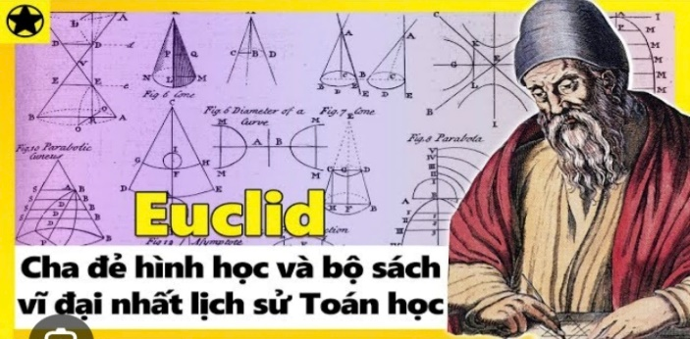
HƯỚNG DẪN VỀ NHÀ
* Ghi nhớ kiến thức trong bài.
* Hoàn thành và xem lại các bài tập đã giải
*Đọc hiểu thêm mục “ Em có biết?” để biết thêm về nhà
toán học Euclid và các thành tựu mà ông đã đạt được.
Chuẩn bị bài mới “ Bài 4. ĐỊNH LÍ VÀ CHỨNG MINH MỘT ĐỊNH LÍ.”

Slide 28
CẢM ƠN THẦY CÔ VÀ
CÁC EM HỌC SINH
ĐÃ THEO DÕI BÀI HỌC!

